Slide 1
ЛИКОВНА КУЛТУРА
24.4.2020.
Правимо музичке инструменте

Slide 2
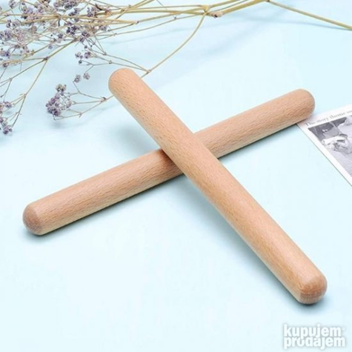
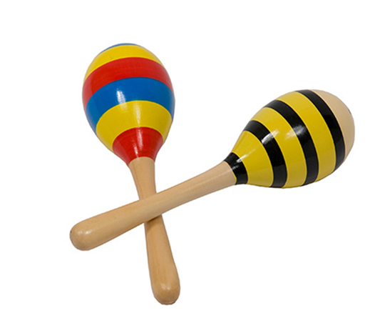
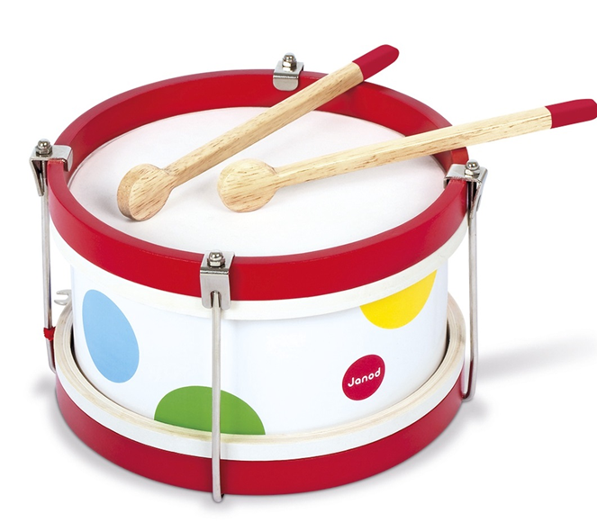
На данашњем часу ликовне културе сазнаћете како можете направити ударачке музичке инструменте.
Да се подсетимо:
Музички инструменти су посебни предмети на којима се свира.
Музички инструменти на којима човек ударцима и праском ствара звук називају се ударачки инструменти.

Slide 3
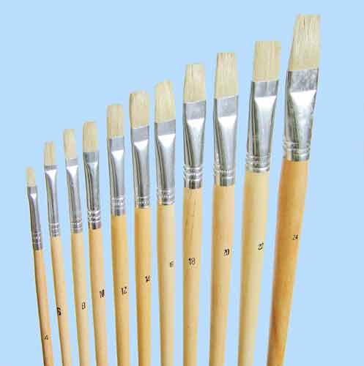
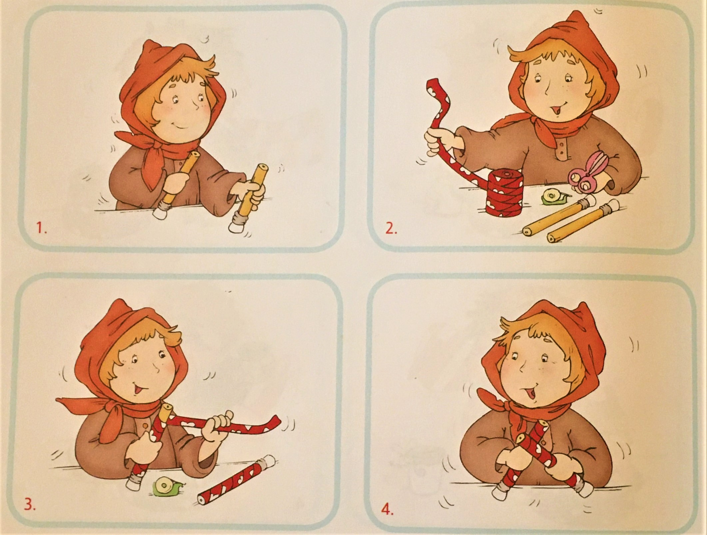
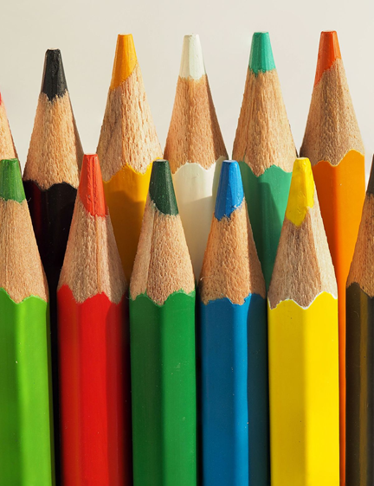
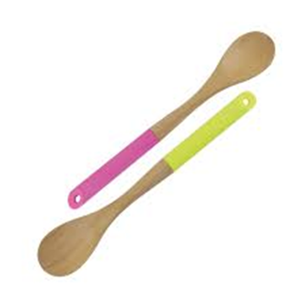
Дрвени штапићи су ударачки инструменти. То је пар штапића од тврдог дрвета. Они стварају звук када их ударите један о други.
За израду овог музичког инструмента потребна су вам два штапића од тврдог дрвета. Будите маштовити и можете једноставно направити свој инструмент.

Slide 4
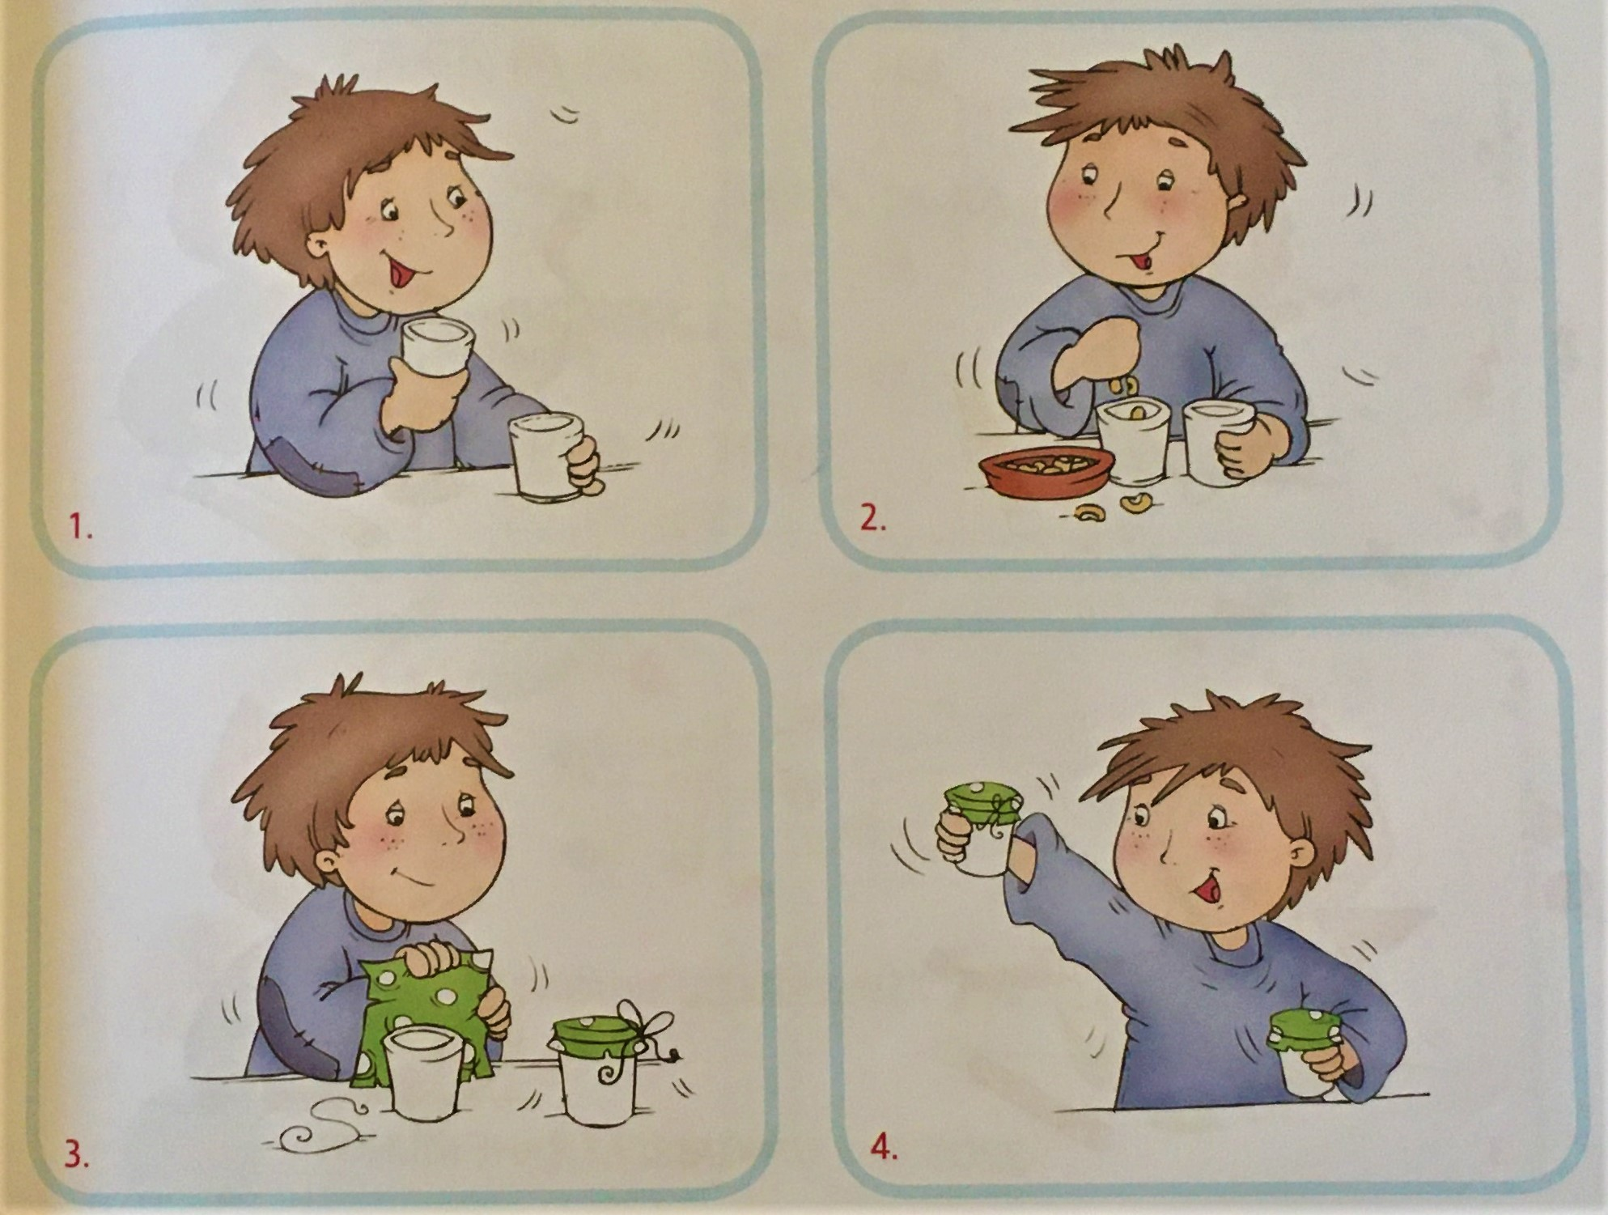
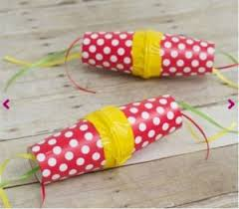
Звечке су ударачки инструменти. Оне стварају звук када се протресу. Овај инструмент можете направити на више начина.
Потребан материјал:
пластична чаша
зрневље (пиринач, пшеница, кукуруз ...)
чвршћа најлонска фолија
канап
колаж папир

Slide 5
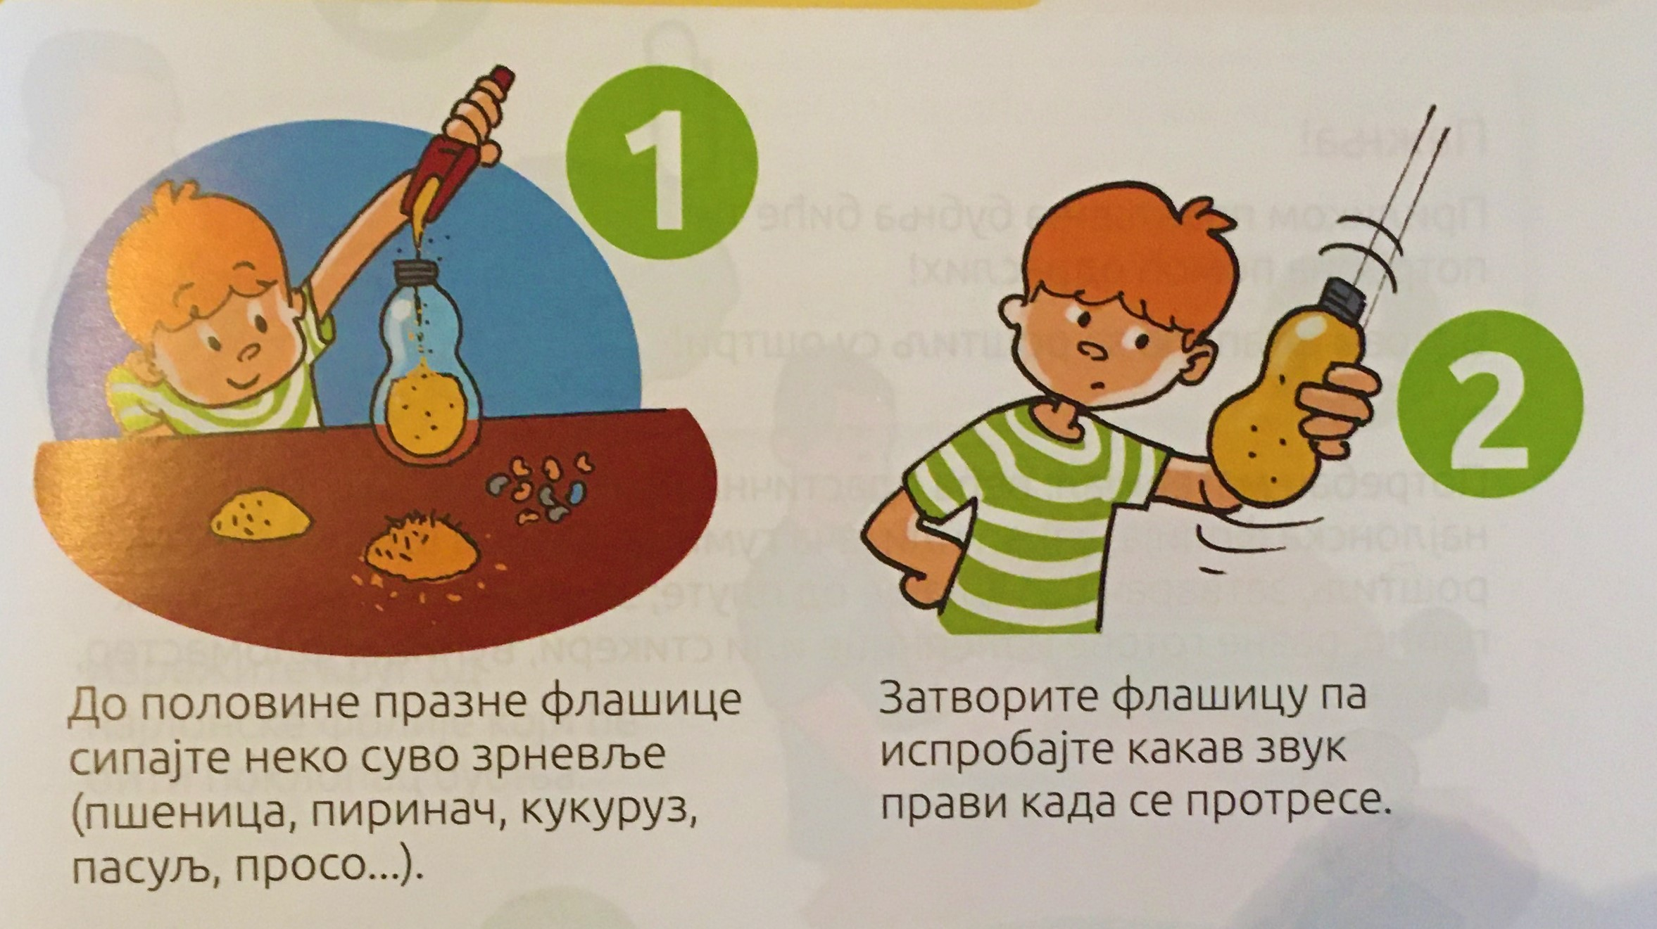
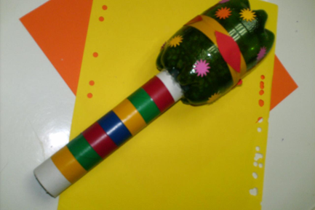
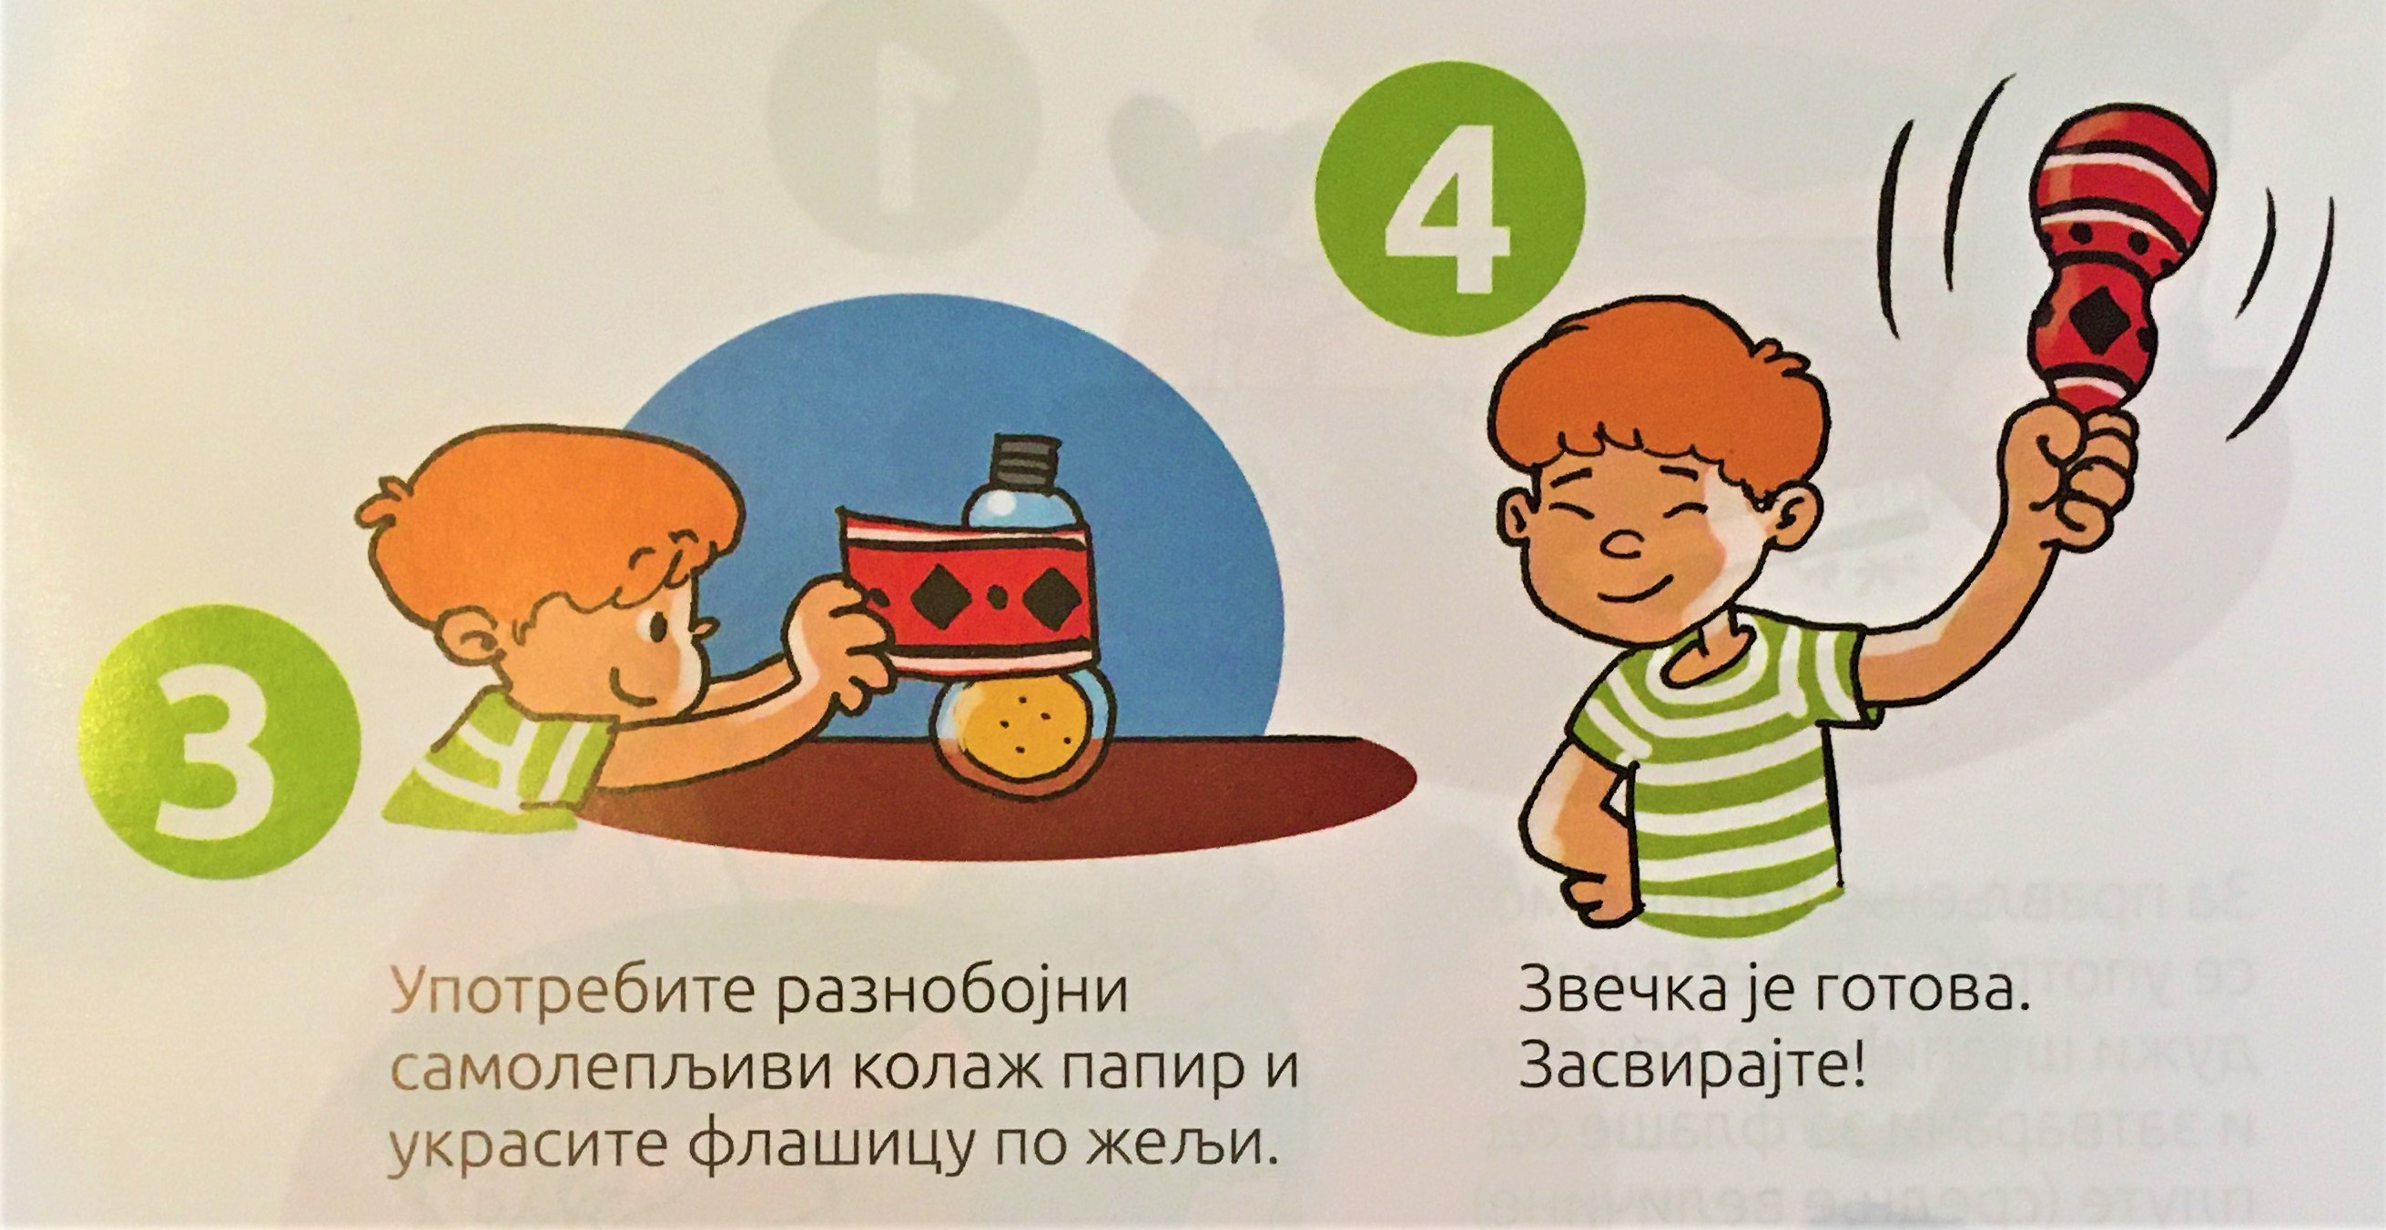
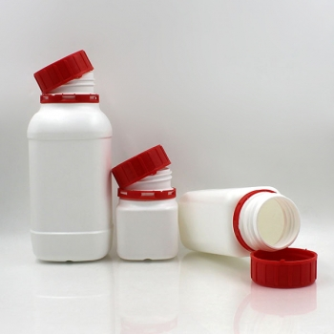

Slide 6
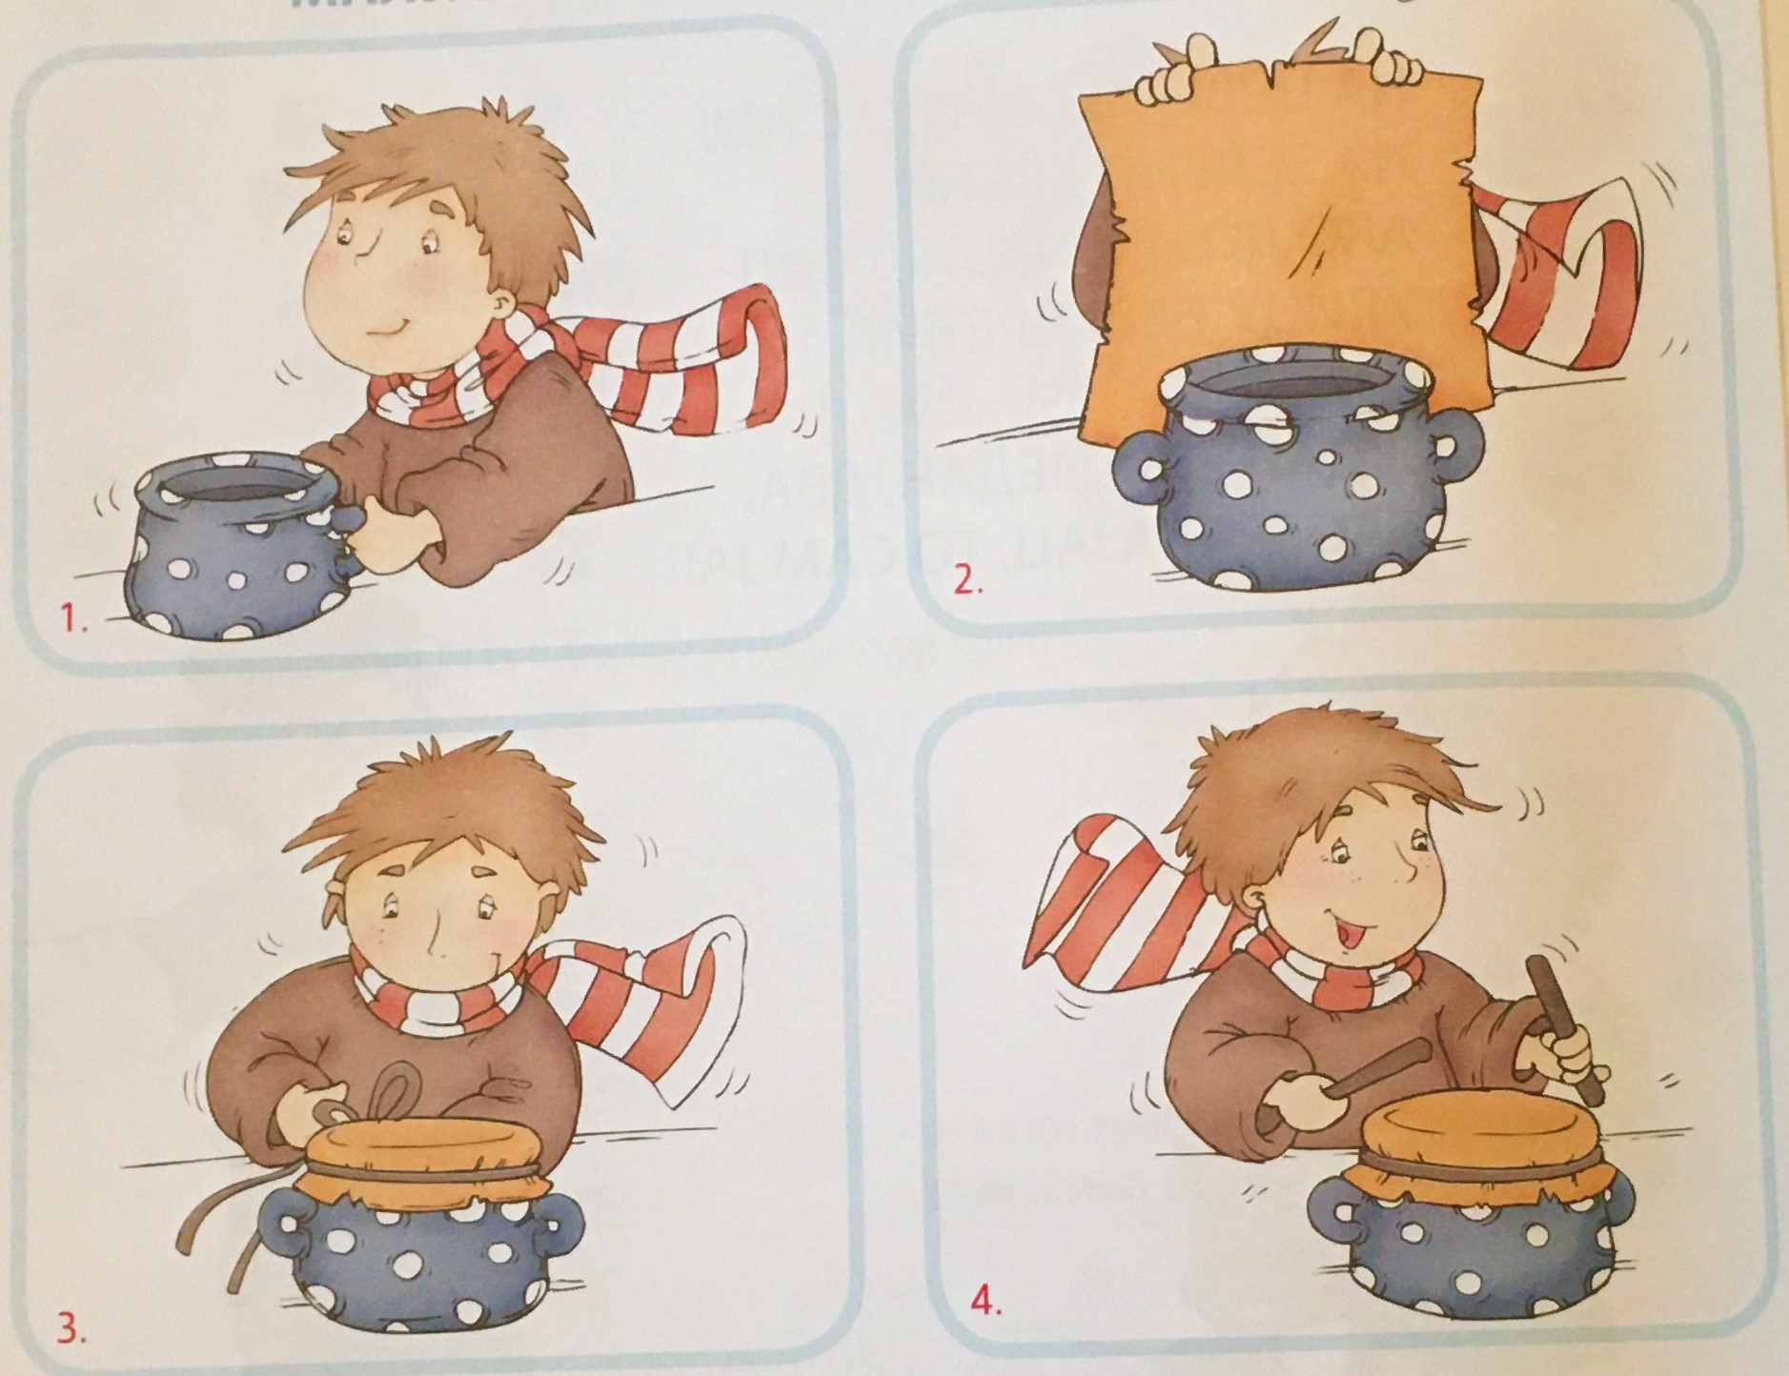
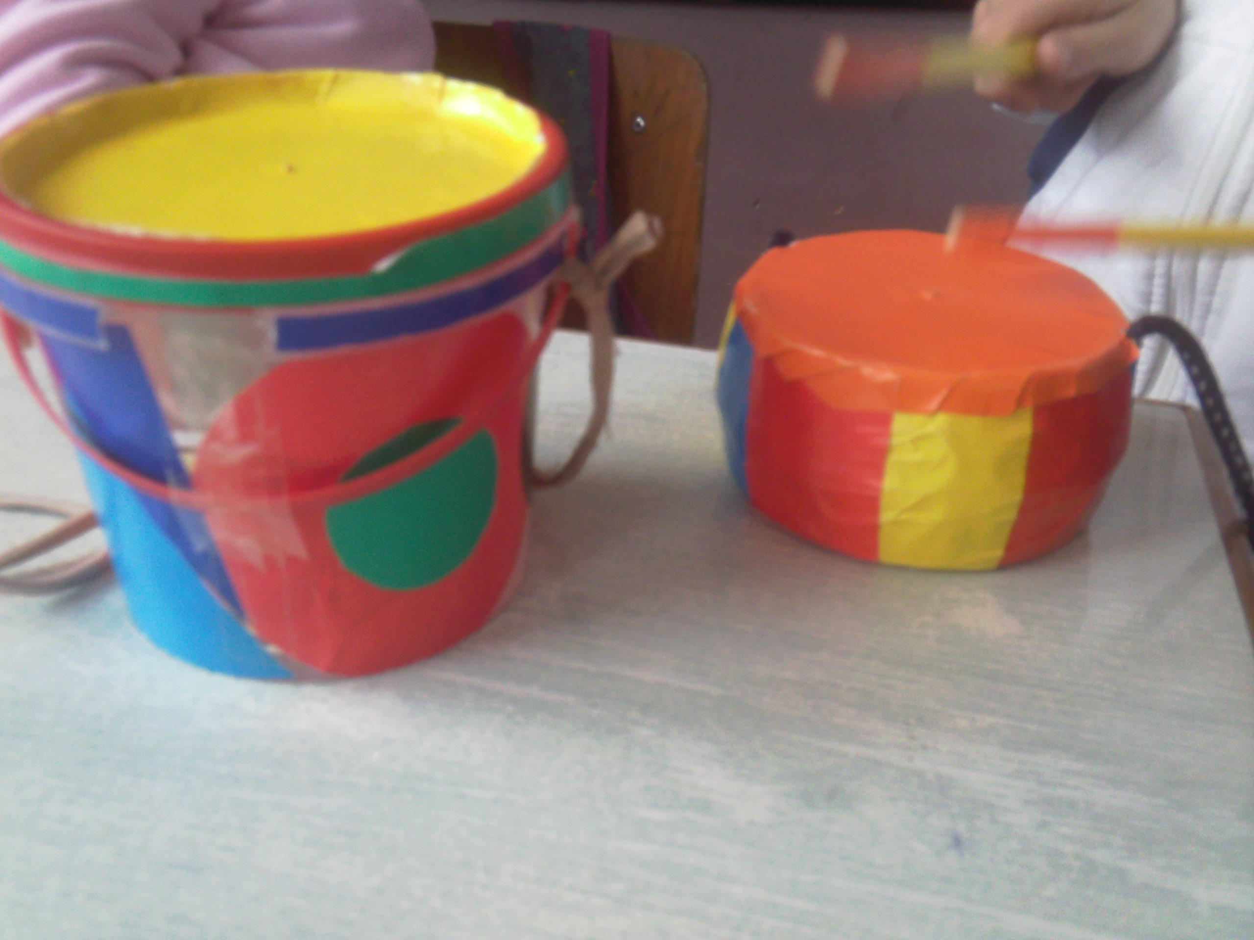
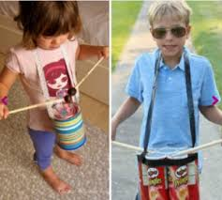
Мали бубањ је ударачки инструмент. Има тело облика ваљка, а са једне стране му је разапета затегнута кожа. На бубњу се обично свира уз помоћ две дрвене палице. Музичар који свира бубањ назива се бубњар.
Ево неколико предлога на који начин можете направити бубањ.

Slide 7
Задатак: Направи један инструмент по свом избору.
Не заборави да је ово час ликовне културе и да су претходне слике само предлози како можеш направити свој музички инструмент.
Уколико имаш неку другу идеју – САМО НАПРЕД!

Slide 8
МУЗИЧКА КУЛТУРА
24.4.2020.
Свирамо уз бројалице

Slide 9
Сад када сте направили своје музичке инструменте, можемо и да их употребимо!
На наредним слајдовима дате су три бројалице.
Свака од њих намењена je за одређени инструмент.
У зависности од тога који инструмент сте направили, научићете одређену бројалицу.
Када увежбате изговарање бројалице уз пратњу инструмента, пошаљите учитељици видео или аудио снимак.

Slide 10
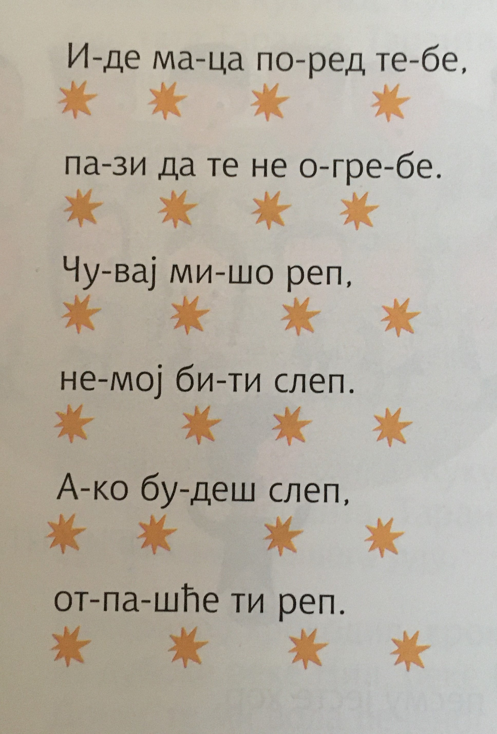
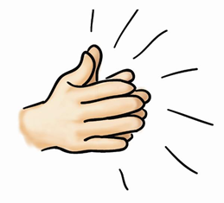
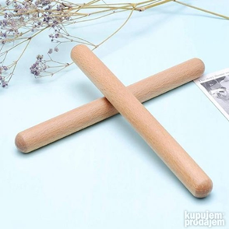
Изговарај текст бројалице тапшући дланом о длан. Прати како је приказано на слици.
Када добро увежбаш, уместо тапшања користи дрвене штапиће.
Уџбеник,
стр. 17

Slide 11
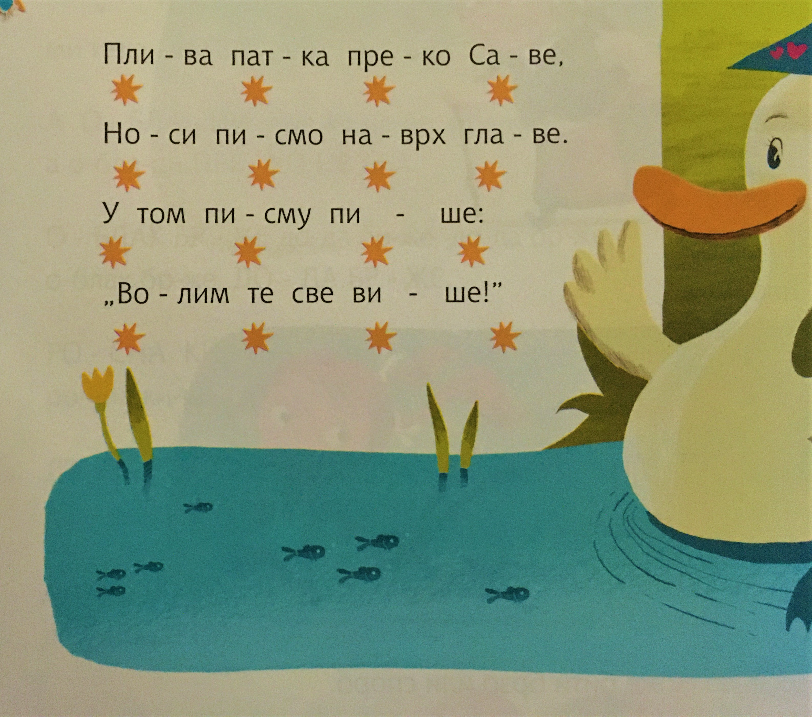
Изговарај текст бројалице тапшући дланом о длан. Прати како је приказано на слици.
Када добро увежбаш, уместо тапшања користи звечку.
Уџбеник,
стр. 41

Slide 12
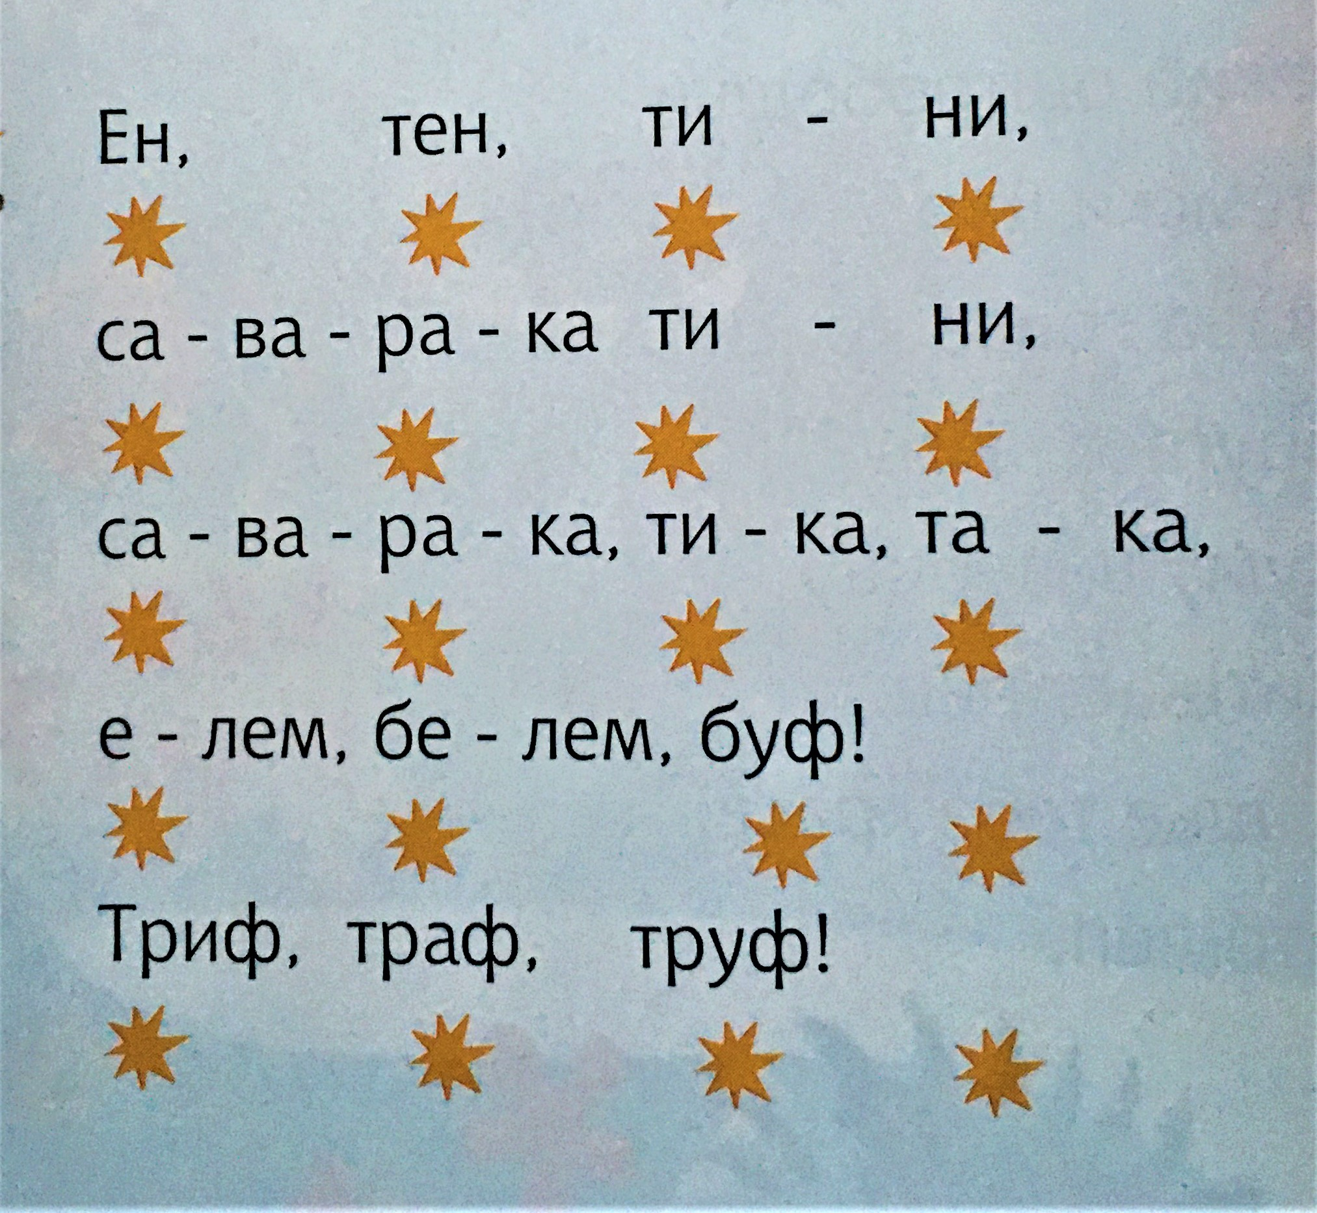
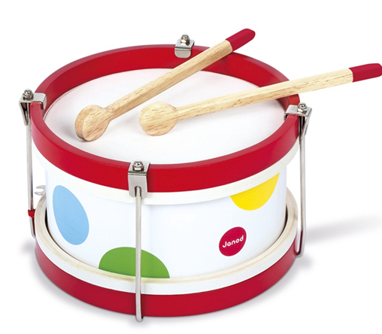
Изговарај текст бројалице тапшући дланом о длан. Прати како је приказано на слици.
Када добро увежбаш, уместо тапшања користи бубањ.
Уџбеник,
стр. 34

